Slide 1
開心廚房
第二組 組員：102213004 蘇彥昀
102213015 張皓程
102213022 黃之揚
102213028 黃程風
102213029 文毓慈

Slide 2
USE CASE

Slide 3
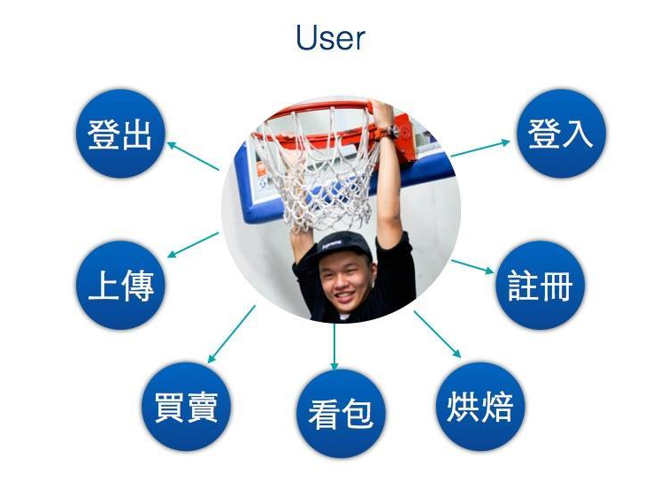

Slide 4
DFD

Slide 5
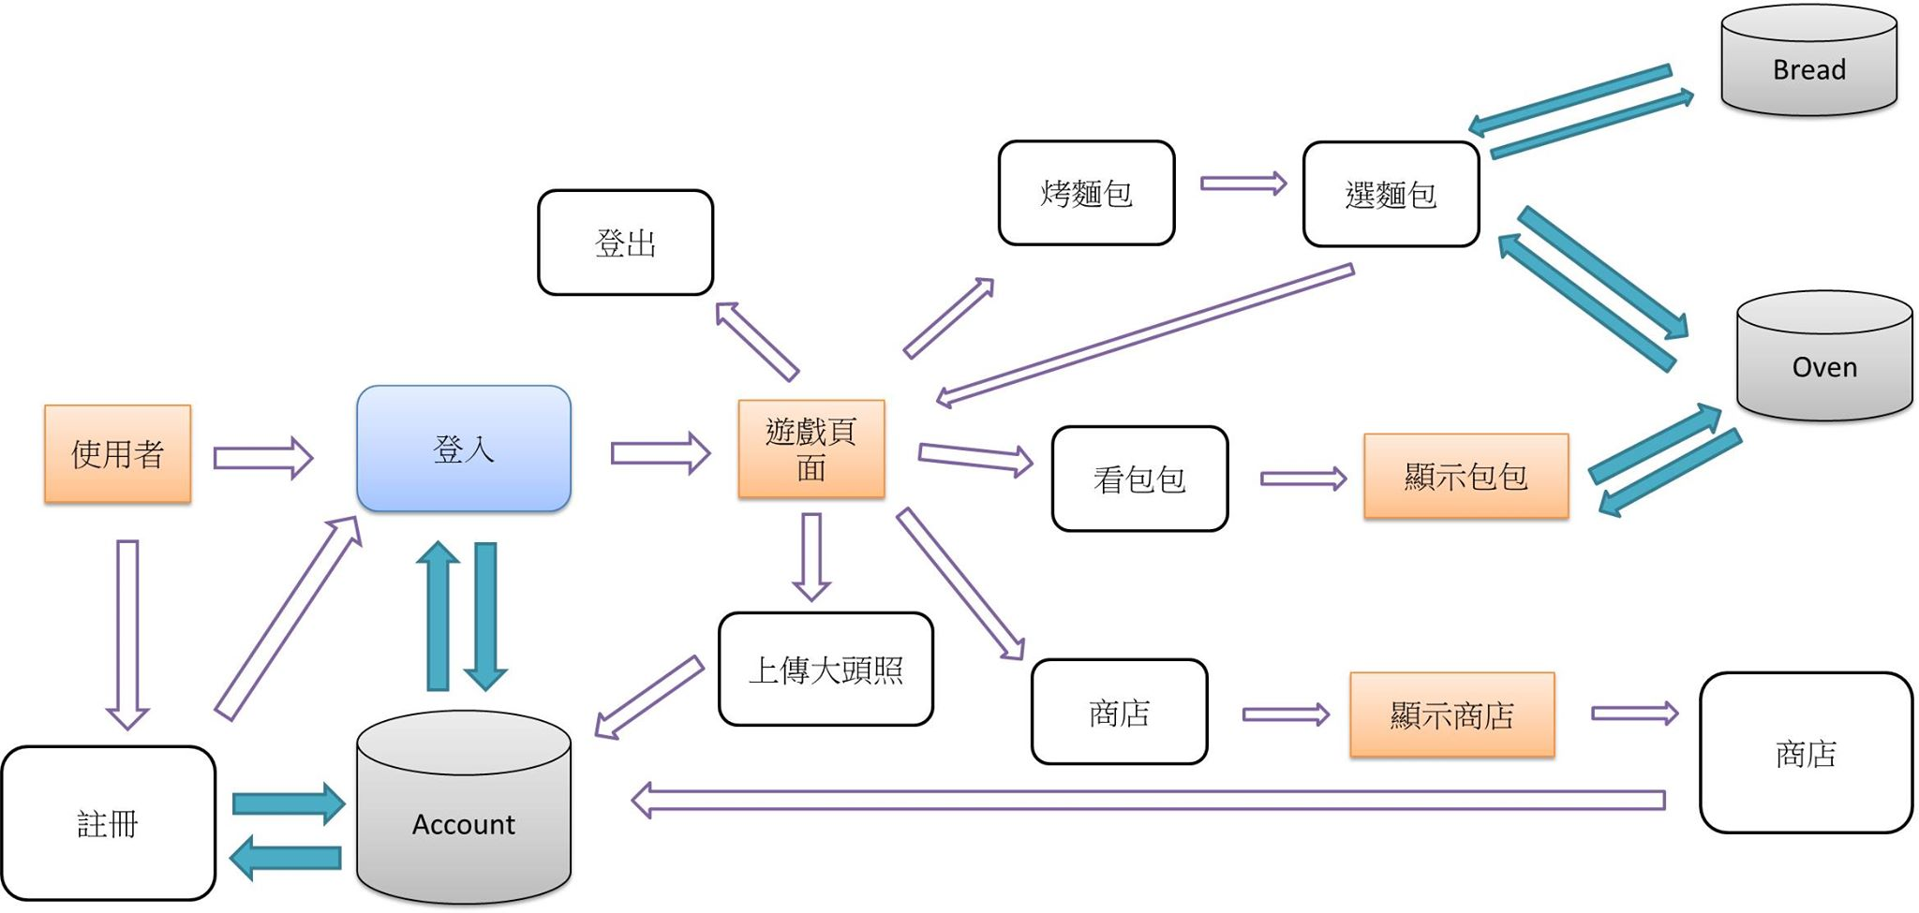

Slide 6
CLASS設計

Slide 7
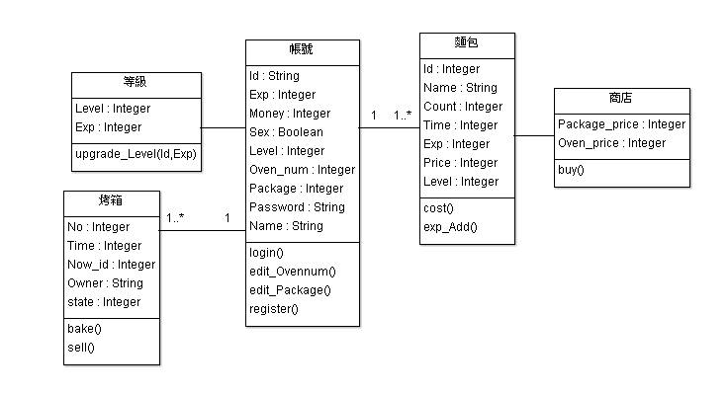

Slide 8
Data Model

Slide 9
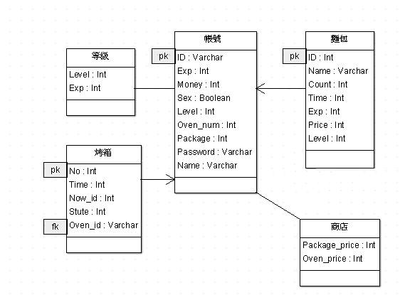

Slide 10
DEMO

